Slide 1

微型专题突破系列(十一)
有机化合物中物质结构与性质的判断

Slide 2


【考情播报】
纵观近几年的高考题,同分异构体的数目的判断、以陌生的有机分子为载体对常见官能团的性质的考查、有机物的空间结构都是有机板块命题的热点,该类试题具有情境新、综合性强、难度可上可下等特点,可以在选择题中,也可以在综合题中,对考生具有很好的区分度,常见的命题角度有:
(1)有机物性质的推断。
(2)同分异构体数目的判断。

Slide 3
【答题必备】
1.常见官能团的性质:
官能团种类 | 试剂 | 判断依据
碳碳双键 | 溴的四氯化碳溶液 | 橙色褪去
碳碳三键 | 酸性高锰酸钾溶液 | 紫色褪去
卤素原子 | 氢氧化钠溶液、 硝酸银溶液、稀硝酸 | 有沉淀产生

Slide 4
官能团种类 | 试剂 | 判断依据
酚羟基 | 三氯化铁溶液 | 显紫色
 | 溴水 | 有白色沉淀产生
醛基 | 银氨溶液 | 有银镜产生
 | 新制氢氧化铜 | 有红色沉淀产生
羧基 | 碳酸钠溶液 | 有二氧化碳气体产生
 | 碳酸氢钠溶液
 | 石蕊试液 | 溶液变红色

Slide 5
2.同分异构体数目的判断:
(1)同分异构体之间必须满足两个要素,即分子组成相同,结构不同。
(2)互为同分异构体的物质,可以是同类物质,也可以是不同类物质,而且同分异构体不仅存在于有机物和有机物之间,也存在于有机物和无机物之间。

Slide 6
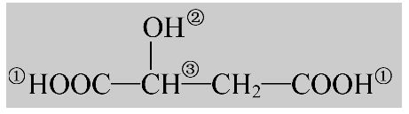
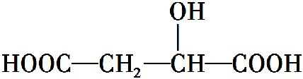
角度一 有机物性质的推断
(2014·山东高考)苹果酸的结构简式为 ,
下列说法正确的是 ( )
A.苹果酸中能发生酯化反应的官能团有2种
B.1 mol苹果酸可与3 mol NaOH发生中和反应
C.1 mol苹果酸与足量金属Na反应生成1 mol H₂
D. 与苹果酸互为同分异构体

Slide 7
【典题剖析】抽丝剥茧 溯本求源
关键信息 | 信息分析与迁移
信息① | 1 mol苹果酸含有2 mol羧基,可以和2 mol NaOH反应,能够发生酯化反应,能和Na发生置换反应
信息② | 1 mol苹果酸含有1 mol羟基,能够发生酯化反应,能和Na发生置换反应
信息③ | 苹果酸4个C在一条主链上,一个—COOH和—OH连在同一个C上

Slide 8
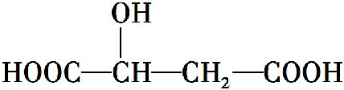
【尝试解答】苹果酸中能发生酯化反应的官能团为羧基和羟基,为2
种,A正确;1个苹果酸分子含有2个羧基,所以1 mol苹果酸可与2 mol
NaOH反应,B错误;羟基和羧基均可与Na反应生成氢气,故1 mol苹果酸
与足量Na反应生成1.5 mol H₂,C错误; 与
属于同种物质,D错误。
【答案】A

Slide 9
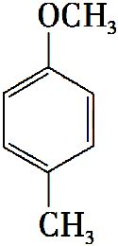
角度二 同分异构体数目的判断
(2015·珠海模拟)下列有关有机物同分异构体说法中不正确的是
( )
A.分子式为C₄H₈^{①}的同分异构体共有（不考虑立体异构）5种
B.立方烷（C₈H₈）的六氯取代物^{②}有3种
C.分子式为C₅H₁₂O^{③}的同分异构体中属于醇的有5种
D. 的一溴取代物有4种^{④}

Slide 10
【典题剖析】抽丝剥茧 溯本求源
关键信息 | 信息分析与迁移
信息① | 分子式为C₄H₈的同分异构体,可能是烯烃,也可能是环烷烃
信息② | 六氯取代物的种类等于二氯取代物的种类
信息③ | 分子式为C₅H₁₂O的有机物,若为醇,书写戊基—C₅H₁₁异构体,戊基异构体数目等于戊醇的异构体数目
信息④ | 一溴取代物的种类等于有机物中氢原子的种类

Slide 11
【尝试解答】分子式为C₄H₈的同分异构体,可能是烯烃:
CH₂＝CH—CH₂CH₃、CH₃CH＝CHCH₃、CH₂＝C(CH₃)₂,也可能是环烷烃:环
丁烷、甲基环丙烷,共有5种,故A正确;氯原子可以占据同一边上的两
个顶点,同一平面对角线的两个顶点,立方体对角线的两个顶点,故立
方烷的二氯取代物有3种,而六氯取代物的种类等于二氯取代物的种类,
为3种,故B正确;分子式为C₅H₁₂O的同分异构体属于醇类,戊基—C₅H₁₁

Slide 12
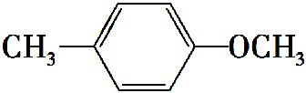
可能的结构有—CH₂CH₂CH₂CH₂CH₃、—CH(CH₃)CH₂CH₂CH₃、
—CH(CH₂CH₃)₂、—CH₂CH(CH₃)CH₂CH₃、—C(CH₃)₂CH₂CH₃、
—CH(CH₃)CH(CH₃)₂、—CH₂CH₂CH(CH₃)₂、
—CH₂C(CH₃)₃,则戊醇的可能结构有8种,故C错误;
中含有4种氢原子,所以一溴取代物的种类是4种,故D正确。
【答案】C

Slide 13
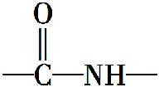
【类题通法】
(1)做由结构推测性质的题目时,首先需将题目中提供的有机“大分
子”进行拆解,把一陌生的结构简式拆成熟悉的各种官能团。通过所
含官能团的典型的化学性质来确定新的有机化合物可能具有的化学
性质。
(2)记忆官能团的性质时,要进行联想比较记忆,如蛋白质的肽键
与酯基化学性质相似,均能发生水解,—NH₂和—OH均与
—COOH发生取代反应。

Slide 14
(3)同样的官能团还要兼顾反应条件。如与溴单质反应:碳碳双键、碳碳三键与溴水(或溴的四氯化碳溶液)发生加成反应;苯与液溴还得用FeBr₃作催化剂才能发生取代反应。甲苯与氯气在光照下取代甲基上的氢原子,而在FeCl₃作催化剂时取代苯环上的氢原子。

Slide 15
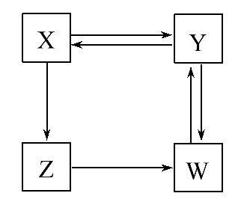
【类题备选】1.(2015·中山模拟)X、Y、Z、W均为常见的烃的含氧衍生物且物质类别不同,存在下图所示的转化关系,则以下判断正确的是 ( )
A.X是羧酸,Y是酯
B.Z是醛,W是羧酸
C.Y是醛,W是醇
D.X是醇,Z是酯

Slide 16
【解析】选B。根据转化关系知X是醇,Y是酯Z是醛,W是羧酸,故B正确。

Slide 17
2.分子式为C₅H₁₂O且不可与金属钠反应放出氢气的有机化合物有(不考虑立体异构) ( )
A.5种 B.6种 C.7种 D.8种
【解析】选B。分子式为C₅H₁₂O的有机物,不可与金属钠反应放出氢气,说明该物质为醚类,若为甲醇和丁醇形成的醚,甲醇只有1种,丁醇有4种,醚类有4种;若为乙醇和丙醇,乙醇只有1种,丙醇有2种,醚类有2种;所以该醚的同分异构体共有6种,故B正确。

Slide 18
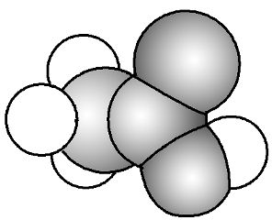
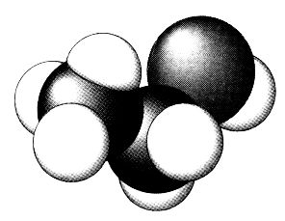
3.观察下列比例模型,每个模型表示的分子均由碳、氢、氧原子中的两种或三种构成。对各模型表示物质的相关叙述正确的是 ( )
 | 比例模型 | 模型表示物质的相关叙述
A |  | 将形状大小均相同的金属钠分别投入盛有 0.1 mol·L⁻¹的该物质的溶液、无水乙醇和水的烧杯中,该物质产生气泡的速率最慢
B |  | 将灼热的铜丝反复插入盛有该物质的试管中,观察到铜丝由黑色变为光亮的红色并产生有特殊刺激性气味的产物。此反应体现了该物质的氧化性

Slide 19

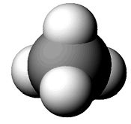
 | 比例模型 | 模型表示物质的相关叙述
C |  | 在分液漏斗中加入该物质与碘水的混合液,充分振荡,碘水褪色,此时发生了取代反应
D |  | 该物质及其碳原子数小于10的同系物中,一氯代物只有一种(不考虑立体异构)的分子结构共有4种

Slide 20
【解析】选D。根据比例模型知道A是乙酸、B是乙醇、C是苯、D是甲
烷。由于电离出H⁺的容易程度是乙酸>水>乙醇,因此将形状大小均相
同的金属钠分别投入盛有0.1 mol·L⁻¹的乙酸溶液、无水乙醇和水的
烧杯中,该物质产生气泡的速率最快,A项错误。将铜丝加热,Cu被氧
化生成CuO,反复插入盛有乙醇的试管中,观察到铜丝由黑色变为光亮
的红色是因为氧化铜将乙醇氧化成有特殊刺激性气味的乙醛。此反
应体现了乙醇的还原性。“物质发生氧化反应”即“物质被氧化”,

Slide 21
即“物质有还原性”,B项错误。I₂易溶于有机溶剂,因此在分液漏斗中加入苯与碘水的混合液,充分振荡,碘水褪色,是因为苯萃取了碘水中的I₂,此过程为物理变化而非化学变化,C项错误。甲烷及其碳原子数小于10的同系物中,一氯代物只有一种(不考虑立体异构)的分子结构共有4种:CH₄、CH₃CH₃、C(CH₃)₄、C(CH₃)₃C(CH₃)₃。D项正确。

